Slide 1
ΠΩΣ ΠΕΡΑΣΕΣ ΦΙΛΑΡΑΚΙ ΤΙΣ ΓΙΟΡΤΕΣ;
ΠΑΤΗΣΕ ΤΗΝ ΕΙΚΟΝΑ ΜΕ ΑΥΤα ΠΟΥ ΕΚΑΝΕΣ
ΔΗΜΙΟΥΡΓΙΑ: Στελλα βαλερκου

Slide 2
ΤΙΣ ΓΙΟΡΤΕΣ…
ΣΤΟΛΙΣΕΣ ΔΕΝΤΡΟ;
ΕΒΑΨΕΣ ΑΥΓΑ;

Slide 3
ΤΕΛΕΙΑ!!!!
ΣΥΝΕΧΙΣΕ

Slide 4
ΤΙΣ ΓΙΟΡΤΕΣ….
ΠΗΡΕΣ ΔΩΡΑ;
ΑΓΟΑΡΑΣΕΣ ΛΑΜΠΑΔΑ;

Slide 5
ΤΕΛΕΙΑ!!!!
ΣΥΝΕΧΙΣΕ

Slide 6
ΤΙΣ ΓΙΟΡΤΕΣ…
ΕΦΑΓΕΣ ΦΛΑΟΥΝΕΣ;
ΕΦΑΓΕΣ ΜΕΛΟΜΑΚΑΡΟΝΑ ΚΑΙ ΚΟΥΡΑΜΠΙΕΔΕΣ;

Slide 7
ΤΕΛΕΙΑ!!!!
ΣΥΝΕΧΙΣΕ

Slide 8
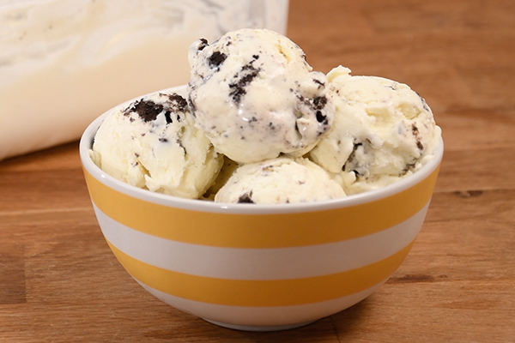
ΤΙΣ ΓΙΟΡΤΕΣ…
ΕΦΑΓΕΣ ΓΑΛΟΠΟΥΛΑ ΚΑΙ ΣΟΥΒΛΑ;
ΕΦΑΓΕΣ ΠΑΓΩΤΟ;

Slide 9
ΤΕΛΕΙΑ!!!!
ΣΥΝΕΧΙΣΕ

Slide 10
Τις γιορτεσ…
ΦΤΙΑΞΑΤΕ ΚΡΟΥΑΣΑΝ;
ΦΤΙΑΞΑΤΕ CHRISTMAS CAKE;

Slide 11
ΤΕΛΕΙΑ!!!!
ΣΥΝΕΧΙΣΕ

Slide 12
ΤΗΝ ΠΡΩΤΟΧΡΟΝΙΑ…
ΤΣΟΥΓΚΡΙΣΑΤΕ ΑΥΓΑ;
ΚΟΨΑΤΕ ΒΑΣΙΛΟΠΙΤΑ;

Slide 13
ΜΠΡΑΒΟ!!! ΠΡΕΠΕΙ ΝΑ ΠΕΡΑΣΕΣ ΚΑΤΑΠΛΗΚΤΙΚΑ!!!!!

Slide 14
Μπα...δεν νομιζω!!! Ξανασκεψου!!!
ΕΠΙΣΤΡΟΦΗ

